Slide 1

Holographic Caustic Optical Element
2021. 2. 19
백웅재, 전영진, 전호성, 김휘
일리노이 대학교
고려대학교
INTEGRATED
PHOTONIC
DEVICES&
SYSTEMS LAB
Notes:
안녕하세요 저는 일리노이 대학교에 재학 중이고 현재 고려대학교 김휘교수님 연구실에서 연구원으로 참여중인 백웅재 라고 합니다.
이번에 제가 발표할 주제는 Holographic Caustic Optical Element 입니다.

Slide 2
Contents
INTEGRATED
PHOTONIC
DEVICES&
SYSTEMS LAB
Introduction
Holographic Caustic Optical Element (HCOE)
Design Method
Simulated Result
Conclusion
Notes:
본 발표에 앞서 진행 순서에 대해 말씀드리겠습니다.
먼저 Caustic과 HOE에 대해 간략히 설명을 드리고 홀로그래픽 커스틱 이미지를 생성하는 홀로그램 광학소자가 무엇인지에 대해 말씀을 드리겠습니다.
그 다음, 설계 방법과 시뮬레이션 결과를 보여드린 후 결론과 함께 발표를 마치도록 하겠습니다.

Slide 3
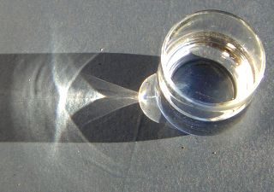
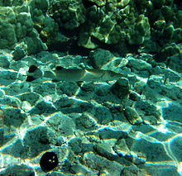
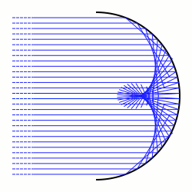
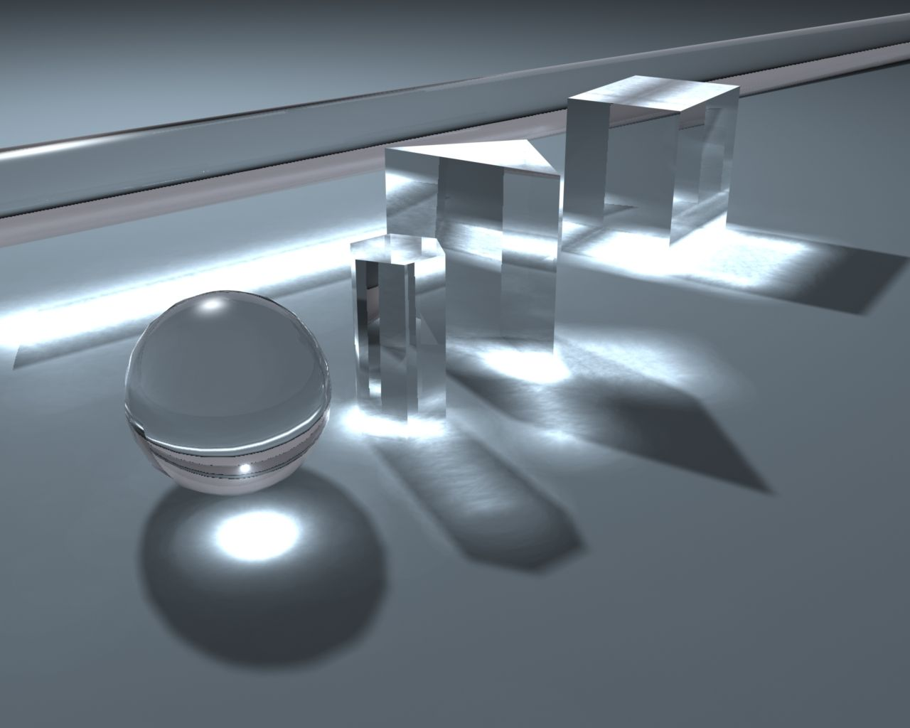
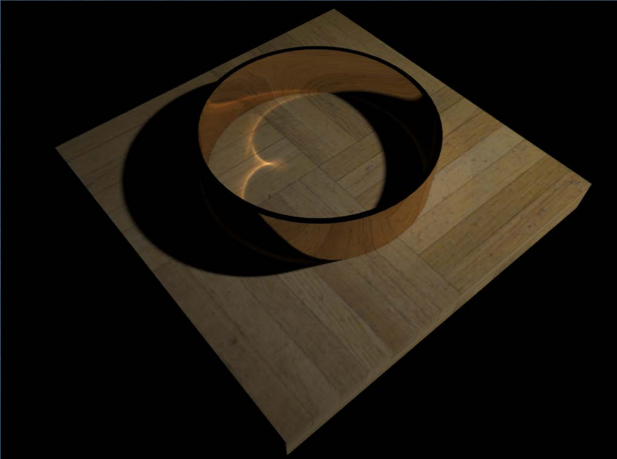
Introduction
Caustic
Caustics:
Bunching up of reflected or refracted light rays
(a)
(b)
Light rays
Mirror
(c)
(d)
Various types of Caustics
Basic Principle
이미지 출처: Wikipedia
Notes:
먼저 커스틱에 대해 소개해드리겠습니다.
Caustic은 곡면 또는 모양을 가진 면에 의해 빛이 굴절 또는 반사되어 다른 면에 빛이 특정한 모양으로 투영되는 것으로, 주로 유리나 아크릴 같은 물질들을 가공하여 만듭니다.
좌측의 이미지들은 일상속에서 흔히 볼 수 있는 caustic 의 예시 로써 흔히 유리잔이나 물속에서 관측할 수 있습니다.
우측의 도식을 보시면 좌측에서 들어오는 빛들이 거울에 반사되어 한점으로 모이게 되고 이런 식으로 반사되거나 굴절된 빛이 모이는 것을 커스틱 이라고 하며 이를 이용해 다양한 커스틱 이미지들을 만들 수 있습니다.
좌측 (d) 그림의 경우 반지를 이용한 커스틱 이미지를 모델링 한 것인데 이 때 사용하고자 하는 매질의 어느 지점에서 얼마만큼 굴절되고 반사되는지를 원하는 커스틱 이미지로 부터 역계산 하여야 합니다.

Slide 4
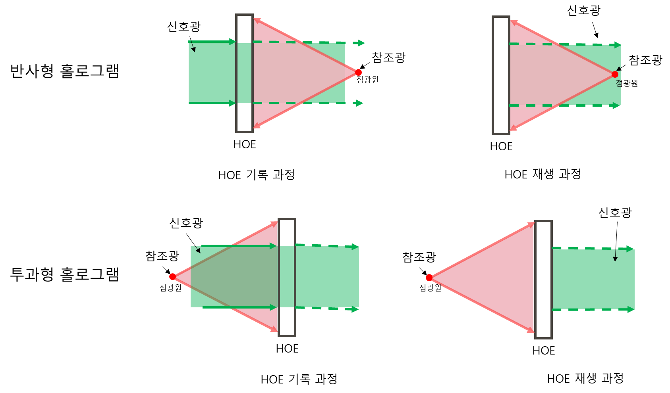
Introduction
Holographic Optical Element (HOE)
Notes:
다음으로는 Holographic Optical Element입니다.
HOE는 투명하고 얇은 면에 빛을 기록하고 재생할 수 있는 소자 입니다.
광원으로부터 방출된 광선들은 화살표 방향으로 HOE에 입사됩니다. 이때 신호광과 참조광을 같이 HOE에 노광 시켜주면 HOE 내부에 회절 패턴이 생기게 되고 기록된 HOE에 다시 참조광 만을 노광 시키게 되면 기록할 때 사용되었던 것과 동일한 신호광이 재생됩니다.
(여기까지 설명할 때 포인트로 잘 찍어주면서 or 그려주면서 설명! )
HOE는 신호광과 참조광의 위치에 따라 크게 반사형과 투과형으로 나뉘는데, 위의 도식에서 처럼 신호광과 참조광이 서로 반대쪽에서 HOE를 노광 시키면 반사형, 같은 쪽에서 노광시키면 투과형으로 분류됩니다.
반사형 투과형 둘다 기록이가능하나 HOE특성상 일반적으로 반사형 HOE가 효율이 더 좋습니다. 여기서 반사형 홀로그램을 조금 더 자세히 들여다보자면,

Slide 5
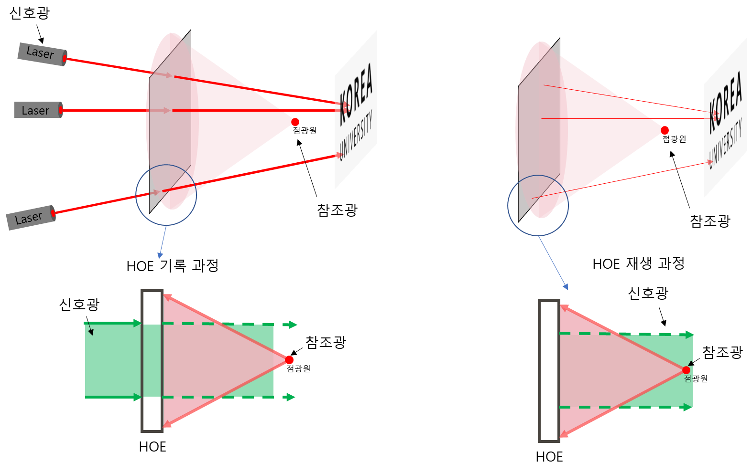
Introduction
Holographic Optical Element (HOE)
Notes:
이와 같이 나타나게 됩니다 좌측 도식은 HOE 기록과정을 나타낸 것이고 우측 도식은 HOE 재생과정을 나타낸 것입니다. 이 때 기록을 한 HOE는 HOE 내부의 photopolymer들에 의해 아래의 그림에서 처럼 grating이 새겨지게 됩니다.

Slide 6
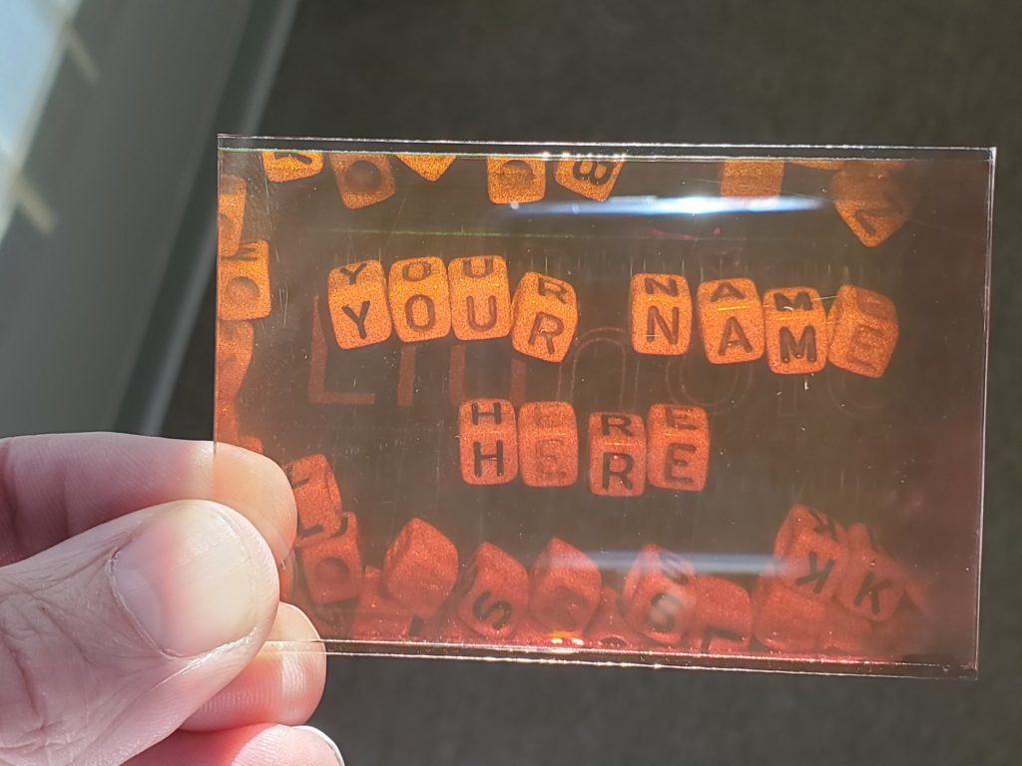
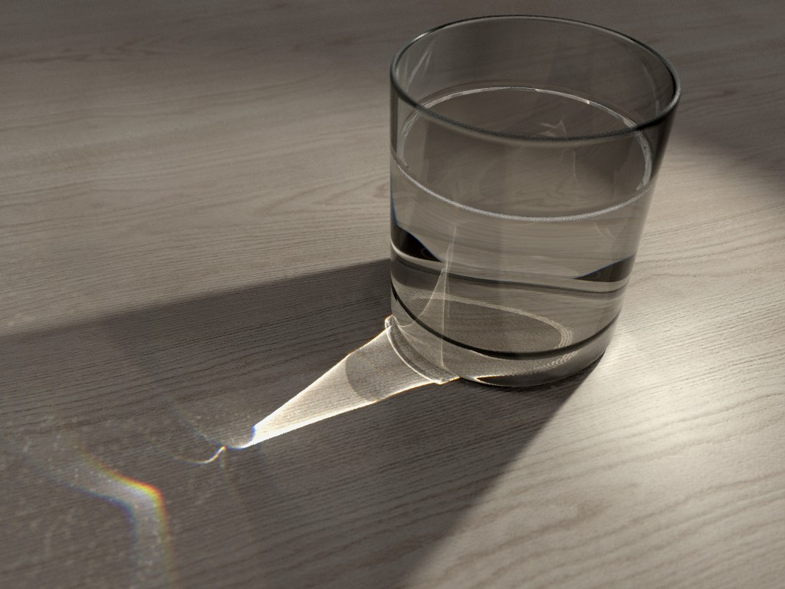
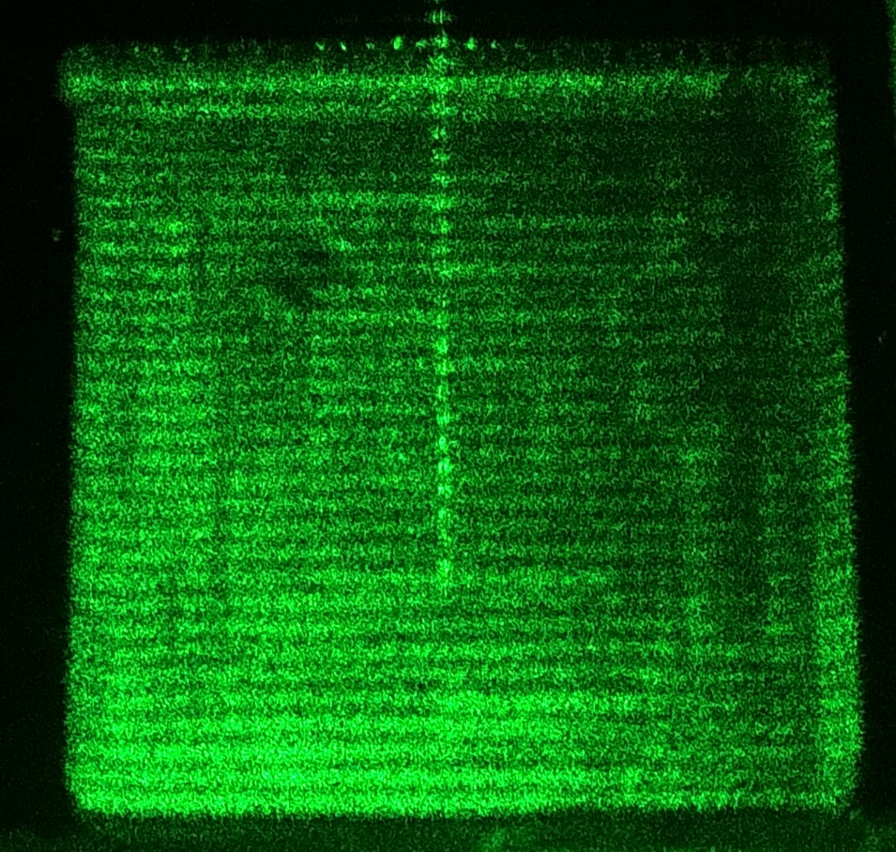
Holographic Caustic Optical Element (HCOE)
HOE
Caustic
HCOE
Notes:
앞서 Caustic과 HOE가 무엇인지에 대해 간략하게 설명을 드렸는데요
저희 연구 및 발명 주제인 Holographic Caustic Optical Element는 이러한 (1) HOE라는 매질에 미리 모델링 해놓은 (2) 커스틱 이미지를 Holographic printer를 사용하여 hogel 단위로 기록한 소자를 뜻합니다.
Hogel이란 맨 오른쪽 그림에서 볼 수 있듯이, 홀로그램프린터로 한번에 찍을 수 있는 단위 입니다.
이때 홀로그래픽 커스틱 이미지는 단순히 홀로그램 광학소자를 사용하여 물체의 이미지를 나타내는 기존의 아날로그 홀로그램 방식이 아닌 모든 호겔의 회절패턴을 기록하여 각 호겔에서 방출되는 광선들의 방향이 특정 거리에 존재하는 이미지 면에 초점이 모임으로써 만들어지는 이미지를 뜻합니다.

Slide 7
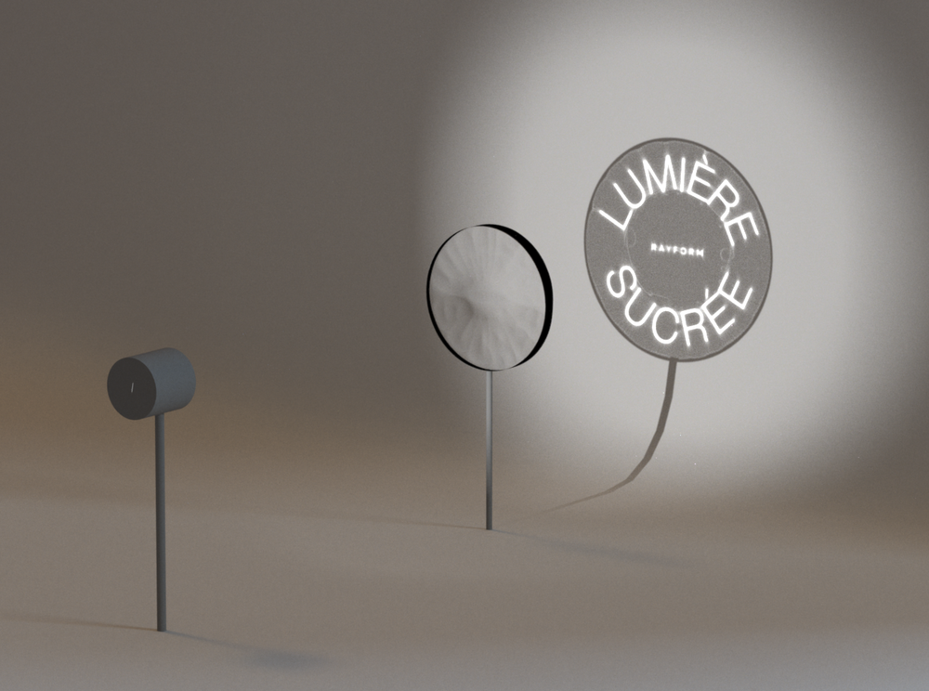
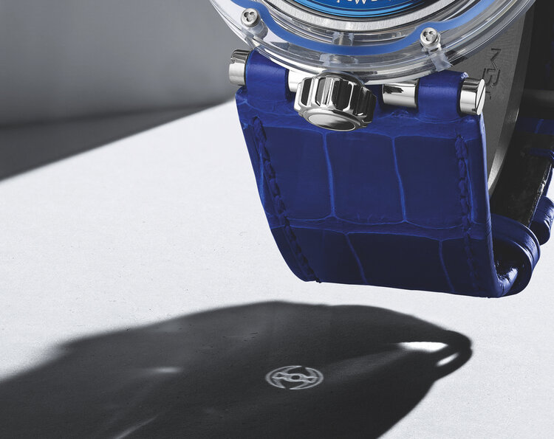
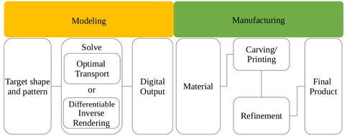
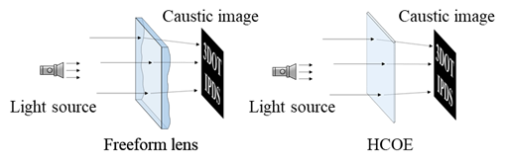
Holographic Caustic Optical Element (HCOE)
Comparison with conventional freeform caustic
이미지 출처: RAYFORM
Notes:
그렇다면 기존의 유리를 이용한 freeform 커스틱과 HCOE의 다른점에 대해 말씀드리겠습니다.
기존의 커스틱 이미지들은 유리같은 투명 매질에 커스틱 이미지로부터 역으로 계산된 표면 프로파일을 가공함으로써 빛을 비추었을 때 원하는 형태의 빛이 투과 혹은 굴절되어 나타나도록 하였는데
이 때문에 가공의 난이도가 높고, 무겁고 두꺼우며, 가격이 매우 비싸다는 단점이 있습니다.
따라서 본 연구의 목적은 홀로그래픽 프린터를 이용하여 원하는 이미지를 홀로그램 광학소자라는 얇고 투명한 필름에 입힘으로써 홀로그래픽 커스틱 이미지의 활용도와 접근성을 높이는 데 있습니다. 또한, 홀로그램 소자는 가격이 저렴하고 제작이 용이하며 공정에 제한이 적다는 장점이 있습니다.

Slide 8

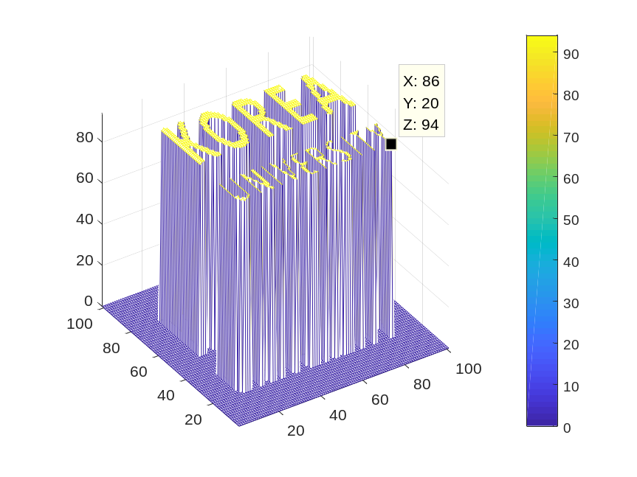
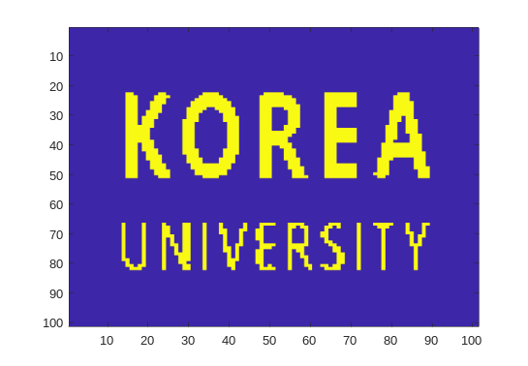
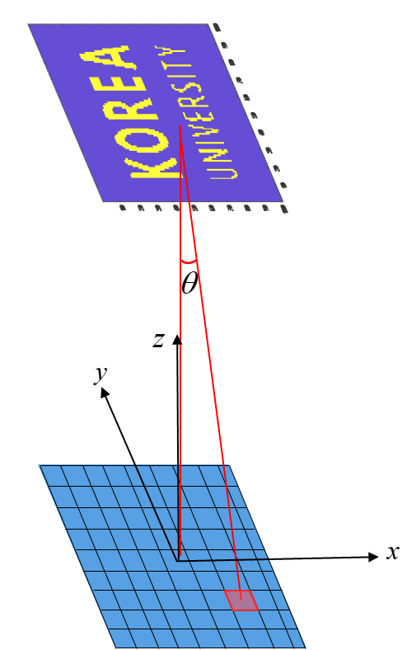
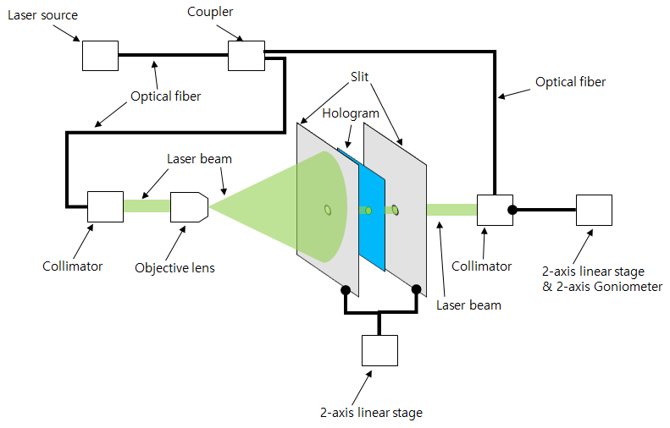
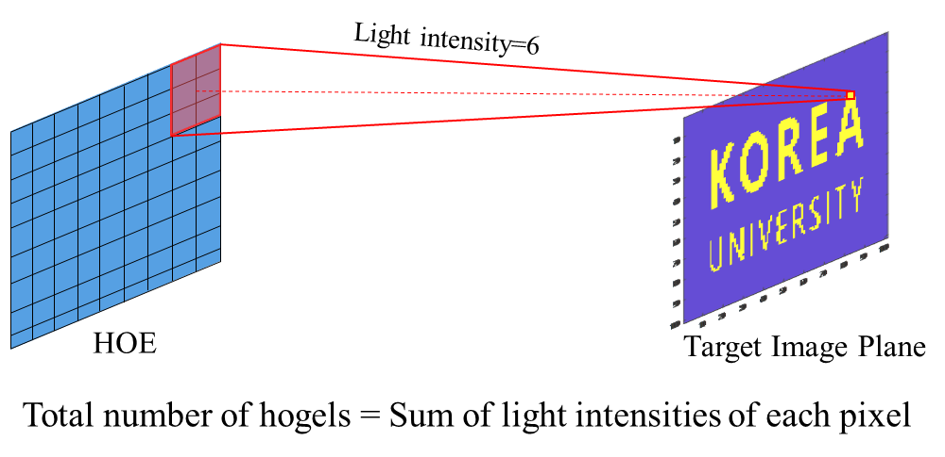
Design Method
Overall Design Sequence
Assigning hogels
Light distribution based
on the size of HOE
Target Image
Light Intensity
Recording
Notes:
이제 HCOE를 어떻게 디자인하는지에 대해 전체적인 구조 설명을 드리겠습니다. 먼저 원하는 이미지를 준비합니다.
그 다음, 저희가 사용하고자 하는 HOE의 크기에 맞춰 타겟 이미지의 light distribution을 계산 합니다.
타겟 이미지의 분포도가 준비되었다면 이제 HOE면의 각 호겔들을 타겟 이미지에 할당해줍니다.
이 때 타겟 이미지의 픽셀에서 가장 가까운 위치에 있는 호겔들을 우선적으로 할당해줍니다. 예를 들어, 타겟 이미지 분포도 오른 쪽 위의 한 픽셀이 6개의 호겔을 필요로 한다면 해당 픽셀에서 가장 가까운 위치에 있는 HOE위의 6개 호겔을 할당해주는 방식입니다. 이를 통해 Hogel에서 회절 되어 나온 빛이 서로 교차되어 간섭을 일으키거나 회절각이 커져 효율이 떨어지는 일을 방지해줍니다.
또한 커스틱 이미지 면의 한 점이 주변의 각 점들보다 밝아야 한다면, 이점에 할당되는 호겔들의 수는 다른 어두운 점에 할당되는 호겔들의 수보다 많겠지요.
어떤 호겔에서 나온 빛이 어느 위치의 픽셀로 입사될지 할당이 모두 끝났다면 이제 홀로그래픽 프린터를 이용하여 기록을 해줍니다.
이때 필요한 것은 각 호겔에서 나온 빛이 할당된 픽셀로 입사될 때 얼마만큼의 회절각이 필요한지 입니다.
호겔별 회절각이 얼만지를 구한 후에는 각 호겔들의 회절각에 맞춰 기록을 하게 됩니다.

Slide 9
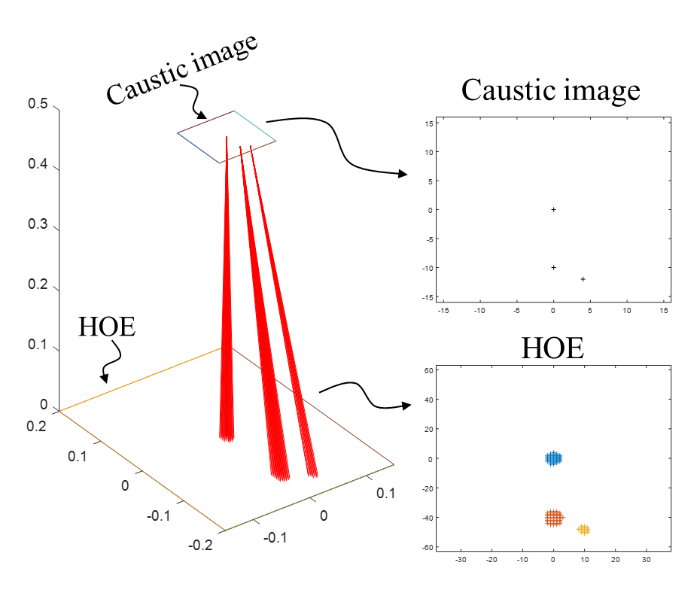
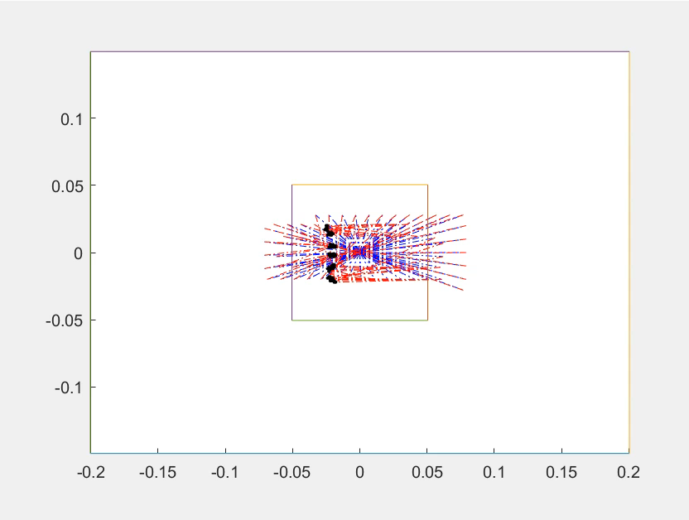
Design Method
Assigning method
z
x
x
y
y
Notes:
앞서 말씀드린 할당 방식에 대해 조금 더 말씀드리겠습니다.
아래에 위치한 면이 HOE이고 상단에 위치한 면이 target caustic image입니다.
좌측의 이미지는 이때 할당된 hogel에서 나온 빛들이 커스틱 이미지 면에 입사되었을 때를 보여줍니다. 오른쪽 HOE의 작은 원들이 할당된 영역들이고 여기서 나온 빛이 한 점으로 모이게 되면 caustic image에서의 점으로 나타나게 됩니다.
우측의 영상은 hogel들이 할당되는 모습을 z축(위)에서 바라본 모습입니다. 큰 면이 HOE이고 여기 작은 면이 caustic plane입니다.
검은 색 점들이 caustic면에 모이는 광선들을 보여주고 호겔들이 할당됨에 따라 저희가 원했던 caustic 이미지가 점차 모습을 드러내는 것을 알 수 있습니다.

Slide 10
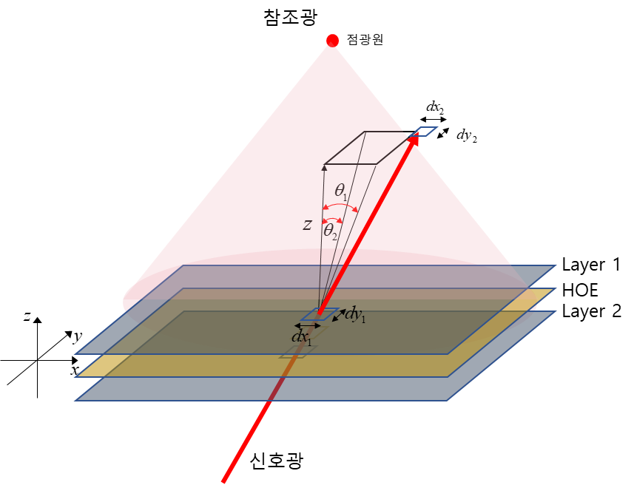
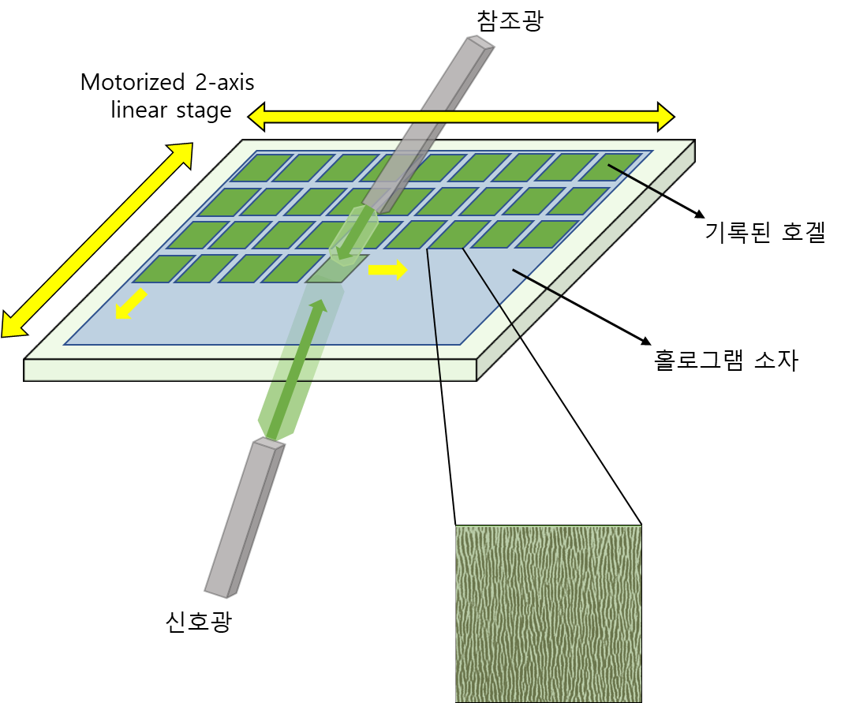
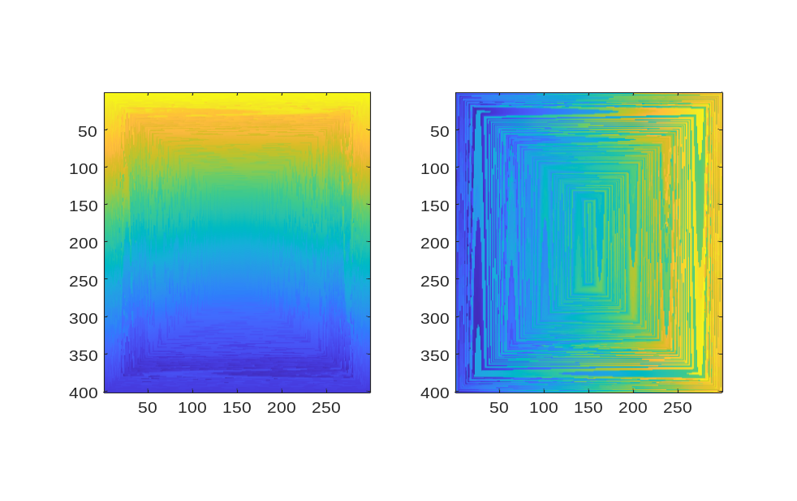
Design Method
Holographic printer
x-axis printing angle
y-axis printing angle
Notes:
이렇게 할당된 hogel들을 기록할 때에 holographic printer를 씁니다.
좌측 도식에서 보여지듯이 신호광과 참조광을 이용하여 HOE의 국소적인 영역들을 하나하나 기록해나가는 방식입니다. 신호광은 고니오 스테이지에 부착되어 원하는 방향으로 빛을 쏠 수 있게 하였고 HOE를 올려놓은 리니어 스테이지가 xy방향으로 움직이게 설계하였습니다. 앞서 전체구조에 대해 설명할때 말씀 드렸듯이 기록을 할 때 각 호겔별 회절각에 대한 정보가 필요하고 이 회절각에 따라 신호광의 각도 및 위치를 변경하여 기록합니다.
참조광은 점광원이지만 우측 도식에서와 같이 HOE 위아래로 mask를 설치하여 국소적인 영역에만 빛이 노광되게끔 하였습니다.
기록이 된 호겔은 하단에 위치한 이미지와 같은 회절패턴이 생기며 우측 하단의 이미지는 이렇게 고니어 미터와 리니어 스테이지로 기록을 하였을 시 x-y축으로 얼마나 꺾여서 기록하여야 되는지를 보여주는 그림입니다.

Slide 11
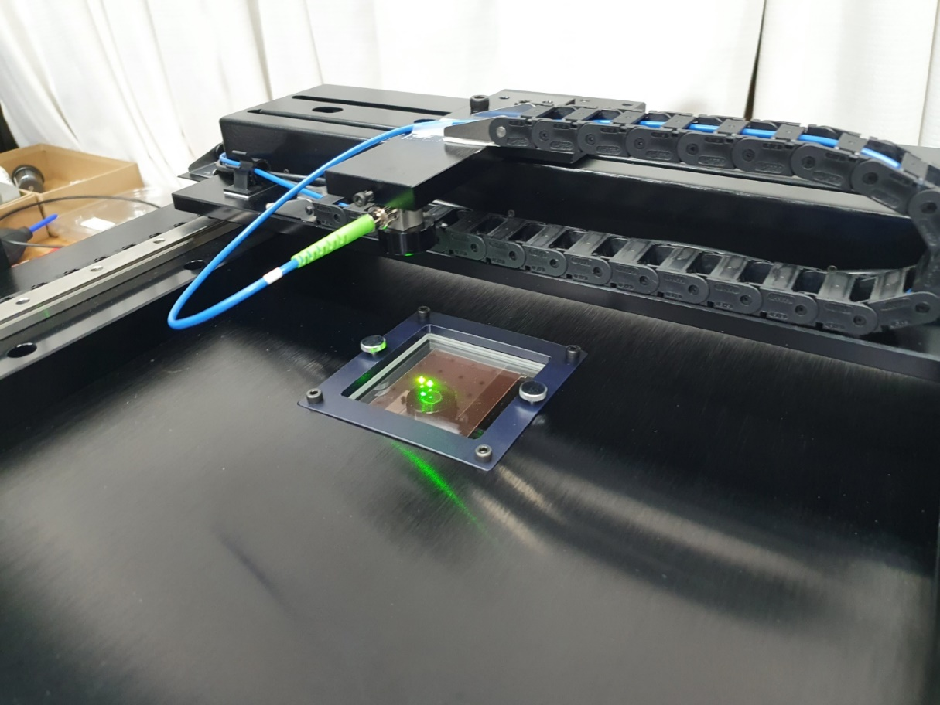
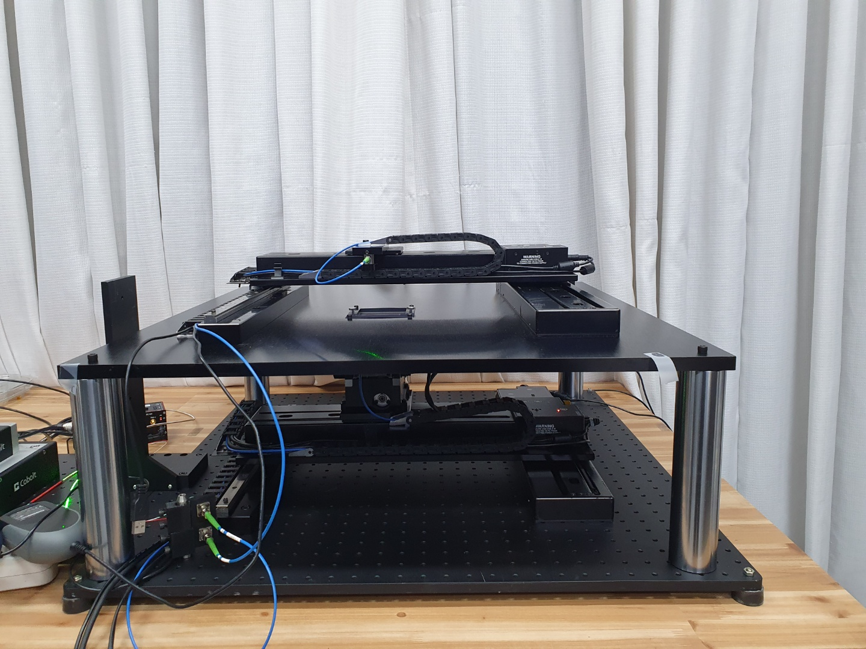
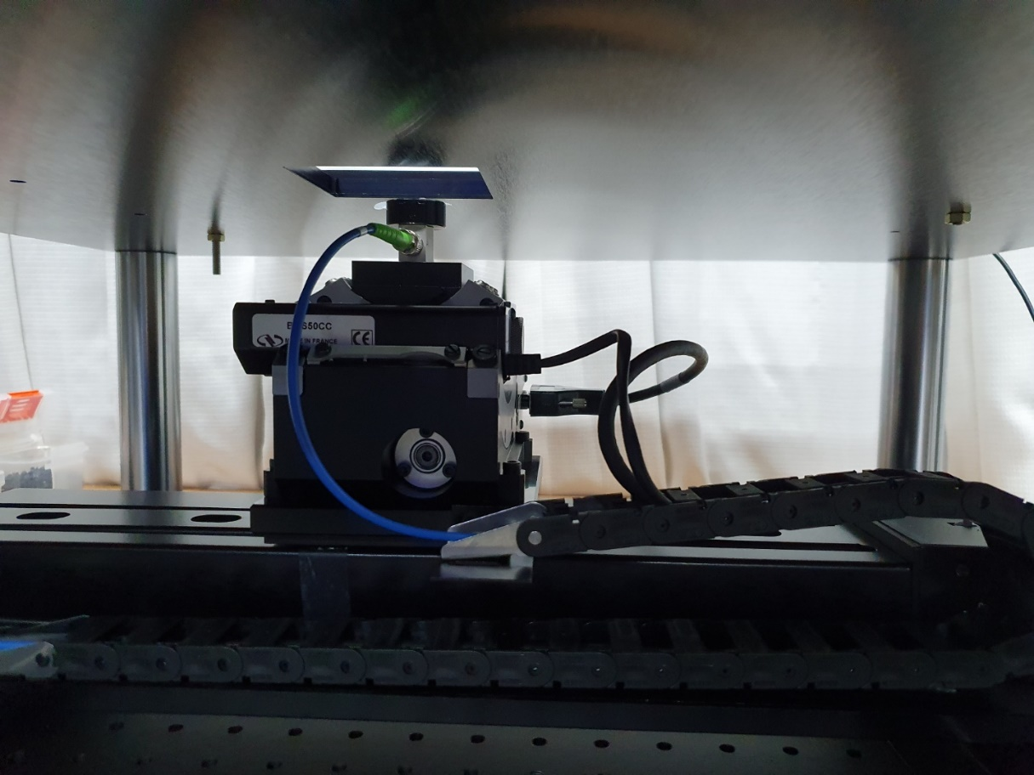
Design Method
Holographic printer
Notes:
실제 홀로그래픽 프린터 사진은 다음과 같습니다. 그림에서 보이는 바와 같이 아래에는 고니어미터가 설치되어 있고 culliminate된 참조광과 신호광 사이에 HOE가 위치해 있음을 알 수 있습니다.

Slide 12
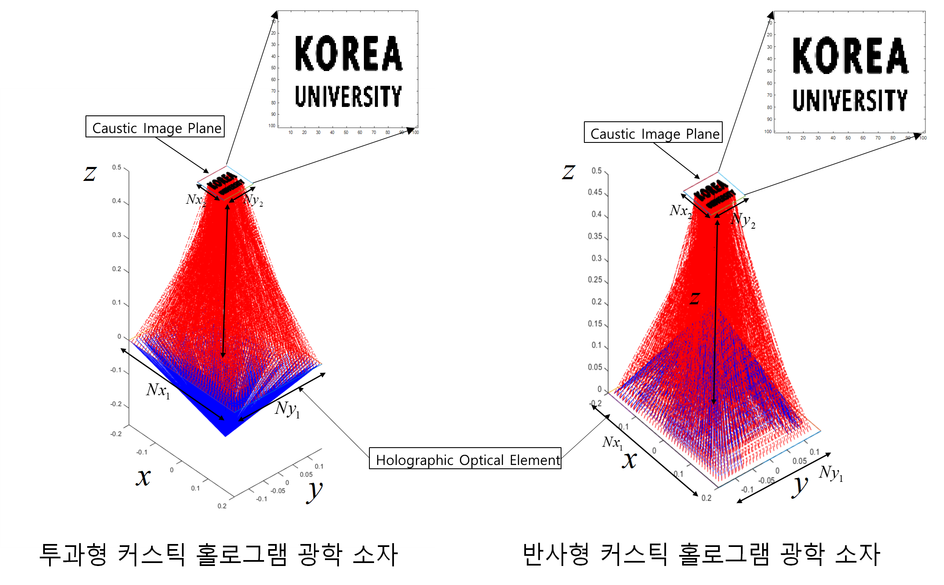
Simulated Result
Simulation Parameters
HOE | Nx | 401
 | Ny | 299
Target image | Nxt | 101
 | Nyt | 101
Distance between HOE and target | zz | 50 cm
Notes:
이제 결과에 대해 말씀드리겠습니다.
위의 그림들은 우측에 보이는 커스틱 이미지 (korea university)를 기록한 HOE 시뮬레이션 도면입니다. 앞서 보여드렸던 할당 방식과 동일하게 HOE의 모든 호겔들에서 방출된 광선들이 커스틱 이미지를 이루는 각 점에 집광하게 되면 이와 같은 결과가 나오게 됩니다. 파란색 선들은 참조광이고, 빨간색 선들은 신호광입니다. 좌측은 투과형 HCOE를 시뮬레이션 한결과이고 우측은 반사형 HCOE 입니다.
이와 같이 커스틱 이미지를 생성하는 HOE 패턴 설계 알고리즘을 개발하였고, 여기서 중요한건 입사 빛의 꺾임 정도를 최소화하는 알고리즘인데, 그 이유는 hogel에 grating이 형성될 때 회절각이 작다는 건 grating의 간격이 넓다는 거고 HOE에도 grating간격 최소치, 즉 최대해상도가 있기 때문에 기록에도 유리합니다. Grating 효율에 대해서는 잠시 후에 더 설명 드리겠습니다.

Slide 13
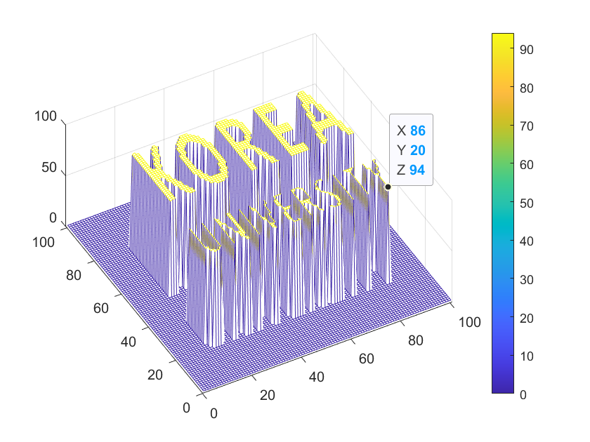
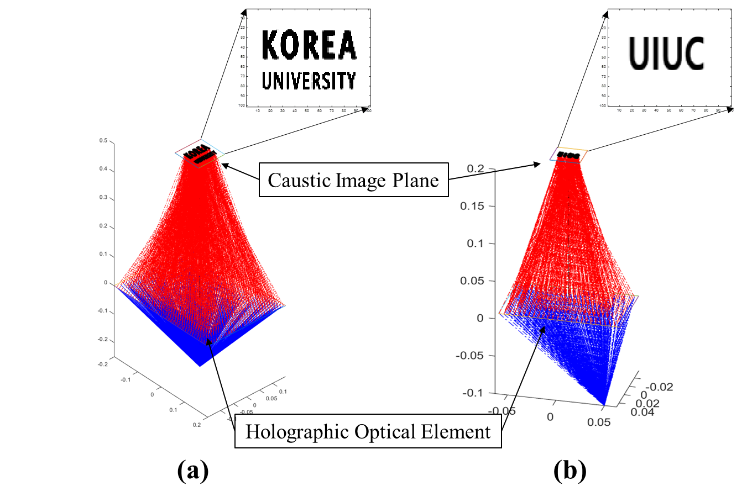
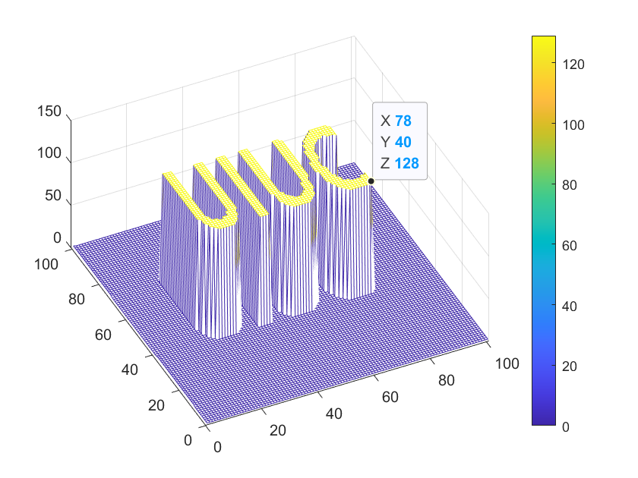
Simulated Result
Multiplexability
Notes:
이러한 HCOE의 또다른 장점은 multiplexability입니다. Multiplexability란 하나의 HOE에 여러 이미지를 기록할 수 있다는 뜻입니다. 예를 들어 좌측의 그림에서 처럼 참조광과 신호광의 각도를 바꿔서 기록을 해줄경우 재생할 때 한 HOE에서도 입사해주는 참조광의 방향에 따라 다른 이미지를 볼 수 있습니다.

Slide 14
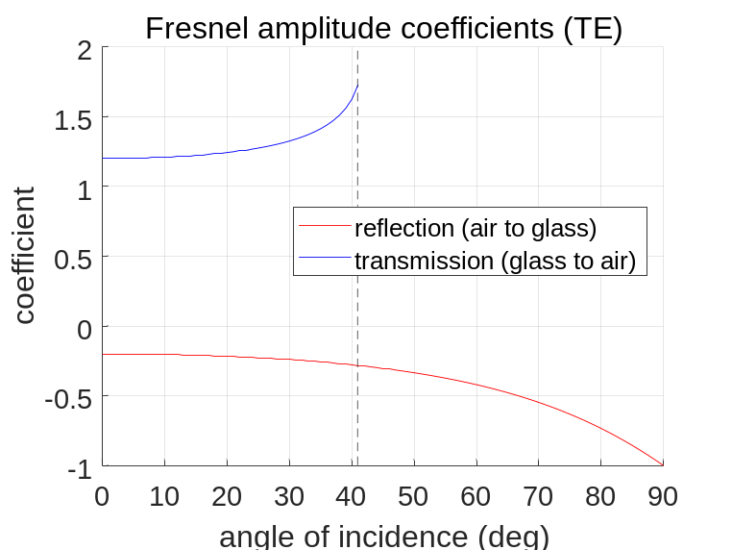
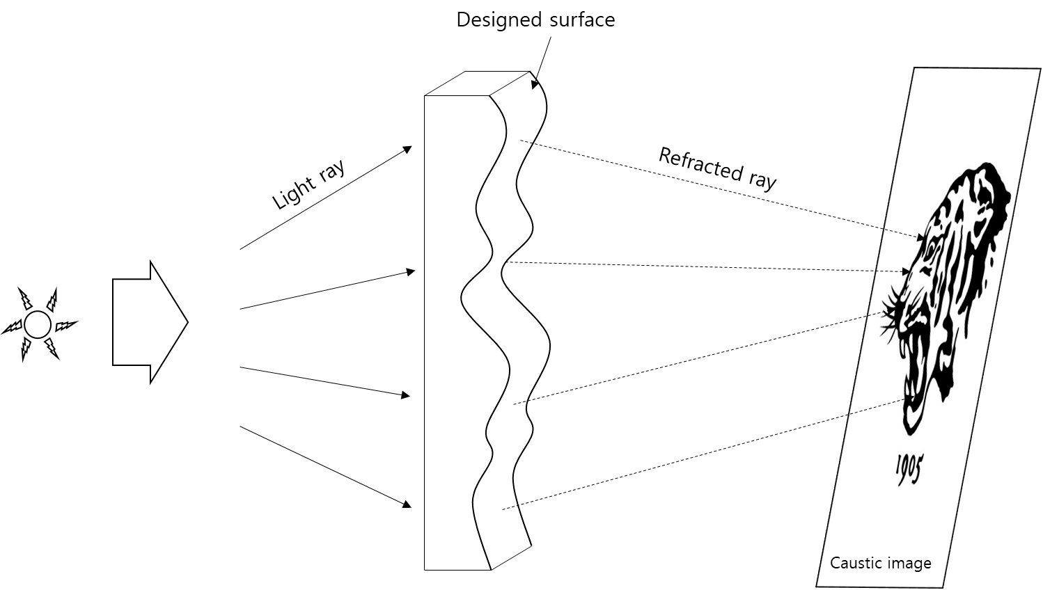
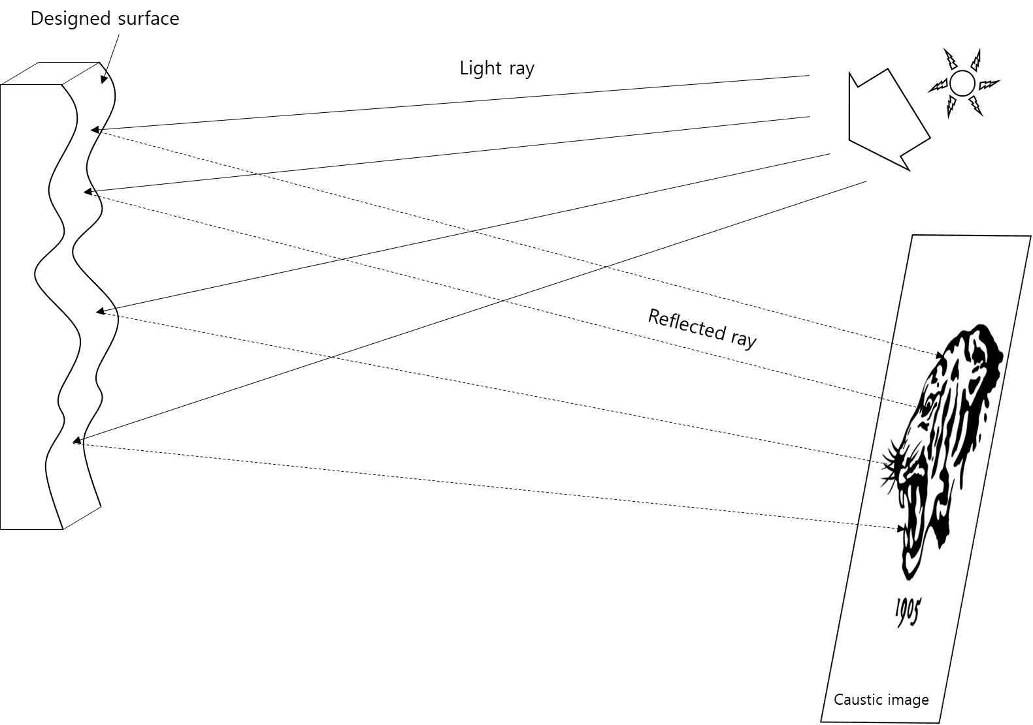
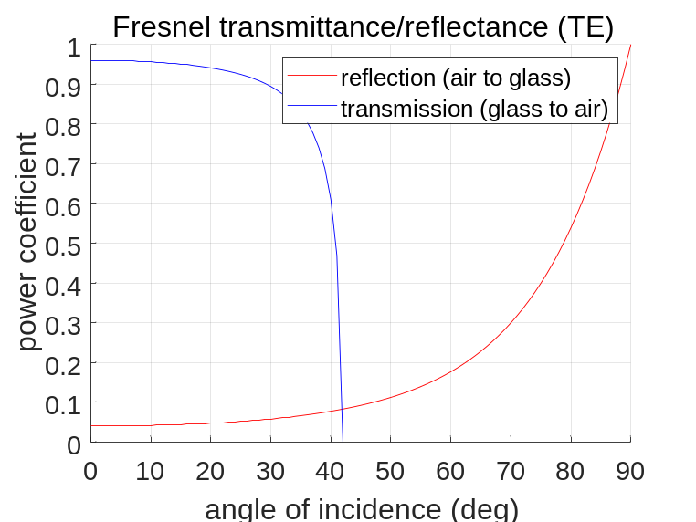
Simulated Result
Transmission/ Reflection Efficiency
Transmission
Freeform Lens
Reflection
Freeform Lens
Notes:
마지막으로 효율에 대해 설명을 드리겠습니다.
좌측의 도면들은 기존의 freeform lens를 이용한 caustic 설계 방식인데 이때 lens의 특성상 투과형이던 반사형이던 효율이 매우 낮은 구간들이 존재함을 알 수 있습니다. 예를 들어 투과형 freeform lens 의 경우 Fresnel equation을 사용하여 계산 하였을 때 약 42도 이상부터는 전반사가 일어나 빛이 꺾이는 각도에 제약이 있음을 알 수 있습니다.
또한 빛이 꺾이는 각도에 따라 광효율이 기하급수적으로 바뀌기 때문에 정확한 caustic image를 생성하는 데에도 문제가 있습니다.
이러한 제약 때문에 freeform lens의 경우 caustic image를 가까운 거리에 생성시킬 수 없다는 단점이 있습니다.

Slide 15
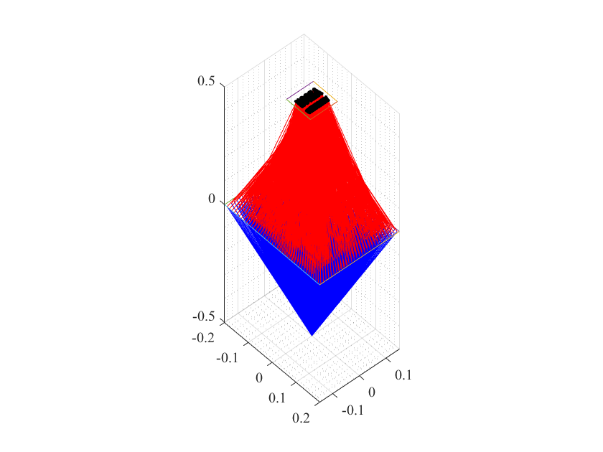
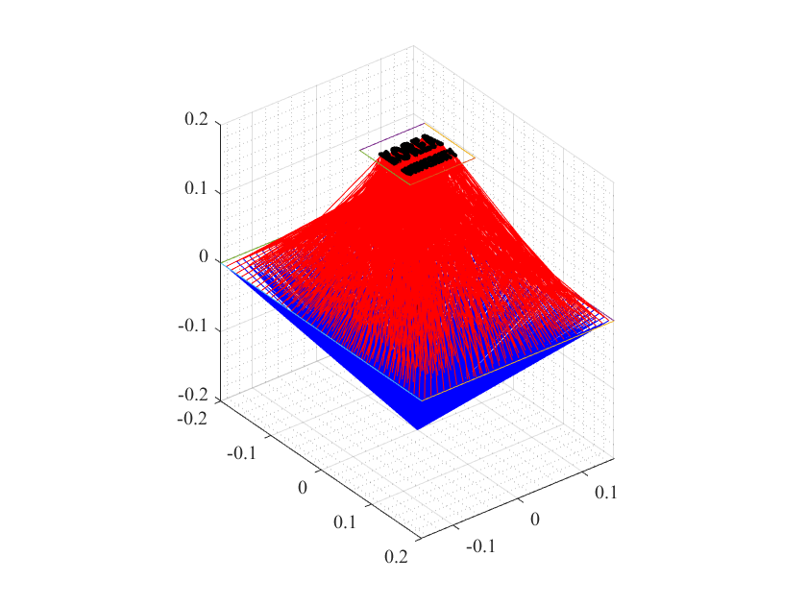
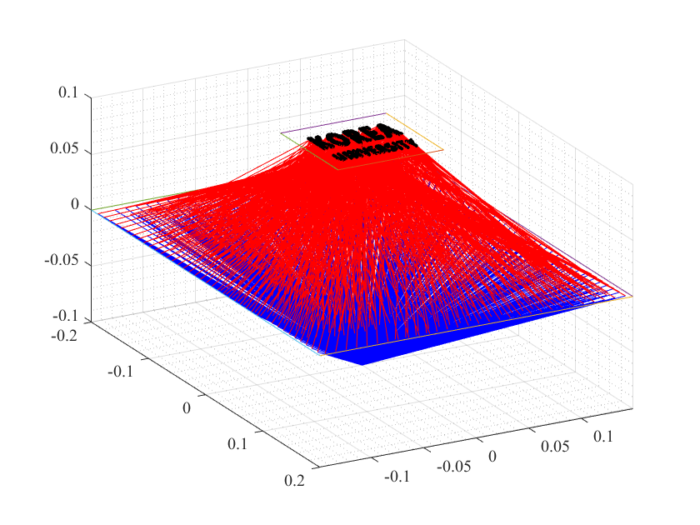
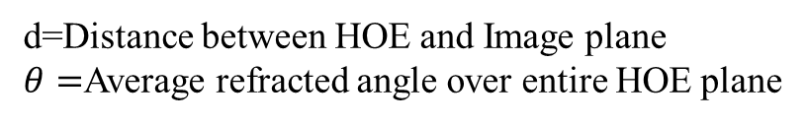





Simulated Result
Angle dependence on image-HOE distance
d=Distance between HOE and Image plane
$θ=$Average refracted angle over entire HOE plane
d=50 cm
d=20 cm
d=10 cm
$θ_{50}$= 12.8010 (deg)
$$<$$
$θ_{20}$= 26.8311 (deg)
$$<$$
$θ_{10}$= 43.0355 (deg)
Notes:
그렇다면 HCOE의 경우를 알아보겠습니다.
만약 원하는 caustic image의 위치가 근거리에 있을 경우 반사 혹은 굴절된 빛이 많이 회절 되어서 모여야 합니다.
예를 들어 이미지의 거리가 50cm 떨어져 있을 땐 평균 회절각이 12.8도이고 10cm에 위치해 있을 땐 평균 43도의 각도로 회절 되어야 합니다.
하지만 앞서 말씀드린 바와 같이 freeform lens는 42도 이상은 빛이 투과되지 않을 뿐더러 효율 또한 0에 가까워지기 때문에 실상 근거리에 커스틱 이미지를 생성하는 건 HOE를 통해서만 가능합니다.

Slide 16
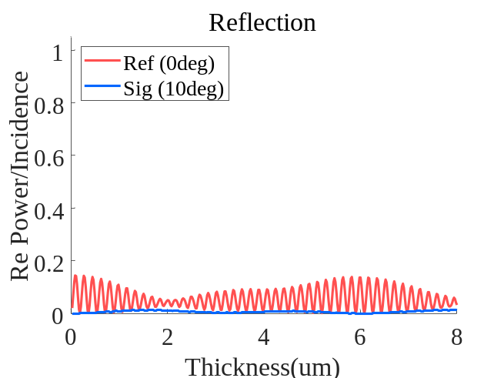
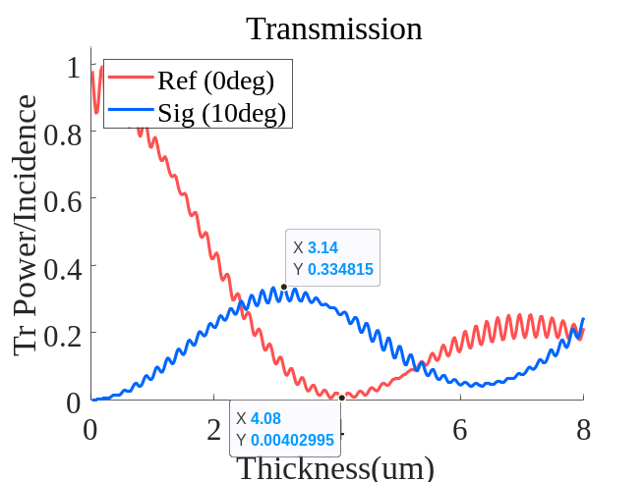
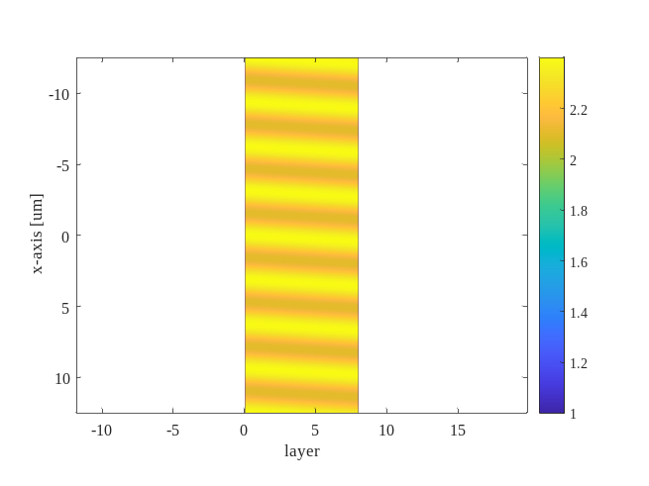
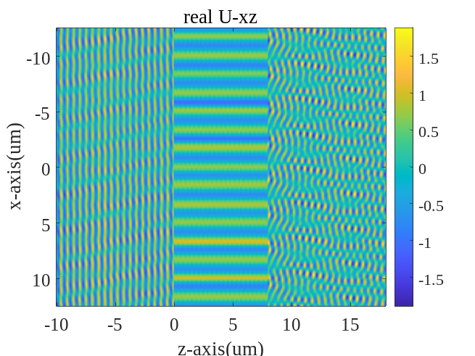
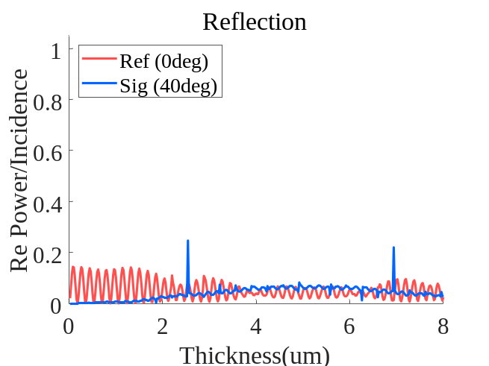
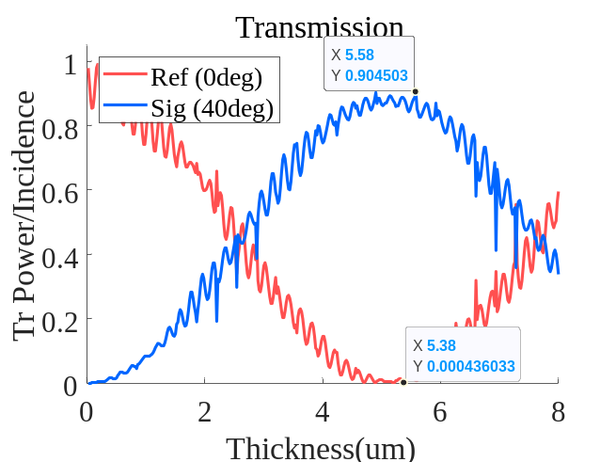

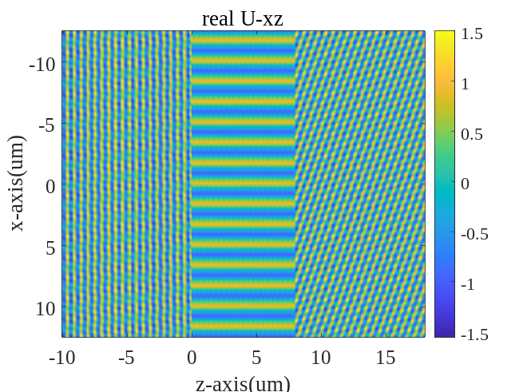
Simulated Result
Scalar Fourier Modal Method
Notes:
그럼 이제 SFMM 전자장해석 툴을 이용해 알아낸 HCOE의 효율에 대해서 알아보겠습니다.
상단의 그래프들은 참조광 0도, 신호광 10도로 기록 하였을 때이고 하단의 그래프들은 참조광 0도, 신호광 40도로 기록하였을 때의 결과들입니다.
이렇게 SFMM을 이용하여 계산한 투과율을 보시면 10도로 기록한 HOE의 경우 3.14um 두께에서 33.4%의 효율을 가지고 40도로 기록 하였을땐 5.58 um 두께에서 90프로의 효율을 보입니다.
세번째 네번째 열의 그림들은 HOE와 field를 visualization한 결과 입니다.
세번째 열의 노란 부분은 HOE면과 기록된 grating을 보여주는데 각도에 따라 새겨진 grating의 각도와 간격이 다름을 알 수 있습니다.

Slide 17
Simulated Result
Scalar Fourier Modal Method
Signal Beam Angle (deg) | Max Signal Transmittance | thickness (um)
10 | 0.334814850628249 | 3.14
20 | 0.831269056551628 | 6.22
30 | 0.890714871583394 | 5.30
40 | 0.904503358976341 | 5.58
45 | 0.879788606042512 | 5.30
50 | 0.859927449754839 | 4.78
60 | 0.807515826834317 | 5.34
70 | 0.740262587761624 | 3.86
80 | 0.641614247672544 | 6.20
Slab thickness=20nm
# of slabs=400
Total thickness=8um
Reference beam angle=0 deg
Notes:
이런식으로 참조광을 0도로 두었을 때 신호광의 변화에 따른 최고 효율과 최적 두께를 나타내면 다음과 같습니다. 40도일 때 최고 효율이 약 90프로 이고 이때의 HOE 두께는 5.58um입니다. 우측의 그래프를 보시면 각도가 커짐에 따라 효율이 점차 떨어짐을 알 수 있습니다.

Slide 18




Simulated Result
Scalar Fourier Modal Method
Reference beam
(0 deg)
Signal beam
Signal Beam Angle (deg) | Max Signal Transmittance at x=5.58 um
10 | 0.081105559893651
20 | 0.730048114830482
30 | 0.838893262899183
40 | 0.904503358976341
45 | 0.822632163299702
50 | 0.781216928517812
60 | 0.790959482263694
70 | 0.726678838809391
80 | 0.375188266958101
50
45
40
0.781
0.839
0.905
70
60
Slab thickness=20nm
# of slabs=279
Total thickness=5.58um
Reference beam angle=0 deg
5.58 um
0.727
Hogels
0.791
Notes:
문제는 다른 각도로 기록된 호겔마다 나오는 빛의 효율이 달라서 밝기가 달라진다면 caustic image가 얼룩덜룩 해 보일 것입니다.
이를 해결 하기 위해 먼저 이전의 차트에서 가장 효율이 좋았던 40도 두께, 5.58um를 기준으로 각도별 최고 효율을 다시 계산 해보았습니다. 이 때 40도에서 각도들이 멀어질수록 효율이 떨어짐을 알 수 있습니다. 우측의 그림을 보시면 호겔 별 다른 각도로 기록된 HOE이고 두께는 5.58um로 40도에서 가장 효율이 높은 두께일 때인데 똑같은 세기의 참조광을 입사시켜도 회절되어 나온 빛들의 세기가 모두 제각각임을 알 수 있습니다.

Slide 19
Simulated Result
Scalar Fourier Modal Method
Reference beam
(0 deg)
Reference beam
(0 deg)
Signal beam
Signal beam
1
50
?
50
1
45
?
45
1
40
1
40
Altering recording beam
intensities for each hogel
to improve reconstructed
signal beam intensity
1
70
?
70
1
60
?
60
5.58 um
5.58 um
Hogels
Hogels
Notes:
그래서 기록을 할 때 원래는 각 호겔에 들어가는 빛들의 세기를 일정하게 해줬다면,
방법을 바꿔서 기록되는 호겔들의 각도 별 효율에 따라 기록하는 빛의 세기를 변경하여 재생시켰을 때 나오는 빛의 세기가 모두 일정하도록 할 수 있습니다.
위 그림에서는 앞선 그림에서와 같이 HOE의 두께를 40도에서 가장 효율이 좋게끔 5.58um로 설정해 두었습니다. 그러면 각 호겔별로 입사되는 빛의 세기를 얼마나 바꿔줘야 되는지 알아보겠습니다.

Slide 20
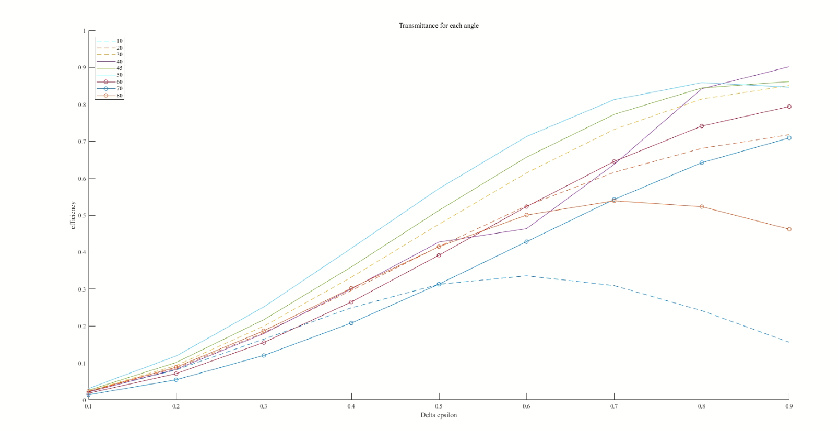
Simulated Result
Scalar Fourier Modal Method
Slab thickness=20nm
# of slabs=279
Total thickness=5.58um
(optimized thickness for 40 deg)
Reference beam angle=0 deg
Notes:
여기 보이는 그래프는 40도에서 최적 두께인 5.58um에서 기록을 하였을 시 각도 별 투과되는 빛의 효율을 기록하는 빛의 세기에 따라 나타낸 그래프입니다.
X 축 delta epsilon은 기록하는 빛의 세기를 변경하였을 때 바뀌는 HOE grating의 amplitude를 나타낸 것 입니다.
예를 들어 이 때, 각각의 다른 각도로 꺾이게 기록된 hogel들에서 투과되어 나오는 빛의 세기를 일정하게 하기 위해서는
50도로 꺾이는 호겔은 delta epsilon을 0.33으로, 10도로 꺾이는 호겔은 0.6으로, 이런식으로 각각의 회절각에 따라 delta epsilon을 변경해주며 기록을 해주면 효율이 전체적으로는 조금 떨어지지만 모든 호겔들이 약 33%의 일정한 투과효율을 가질 수 있음을 알 수 있습니다.
지금의 그래프의 경우 HOE gratin의 amplitude를 줄였을 때, 즉 빛의 세기를 기존보다 약하게 하였을때 어느 지점에서 모든 호겔이 효율을 일정하게 낼 수 있는지를 알아본 것이기 때문에 기록하는 빛의 세기를 더 강하게 할 경우 더 높고 일정한 효율을 가진 HCOE 제작도 가능할 것으로 예상됩니다.

Slide 21
Conclusion
Summary
Proposed a recording system for hogel-based holographic caustic optical element (HCOE)
Investigated optimal design methods using holographic printer
Analyzed multiplexability and SFMM of HCOE
Future Works
Development of high-efficient HCOE via optimization using SFMM
Curtailment of holographic printer recording time
Commercialization of HCOE in advertisement, marketing, and aesthetic products
Notes:
이제 마지막으로 결론을 말씀드리겠습니다.
본 연구에서는 평판 HOE를 이용해서 커스틱 이미지를 생성하는 홀로그램 패턴 설계 알고리즘을 개발하였고 이를 기록하기 위한 holographic printer를 설계하였습니다.
또한 기존의 방식과 비교하여 HCOE의 장점과 의의를 다양한 시뮬레이션을 통해 검증하였습니다.
이 과정에서 SFMM을 이용한 HOE의 광효율을 계산하여 추후에 보다 높고 일정한 효율을 가진 HCOE 개발 및 HCOE의 상용화 가능성이 있음을 말씀드리며 본 발표를 마치도록 하겠습니다.

Slide 22





Acknowledgments
This work was supported by
Institute of Information & Communications Technology Planning & Evaluation (IITP)
Grant funded by
Korea government (MSIT)
(No. 2020-0-00914, Development of hologram printing downsizing technology based on holographic optical element(HOE))
Notes:
감사합니다.

Slide 23
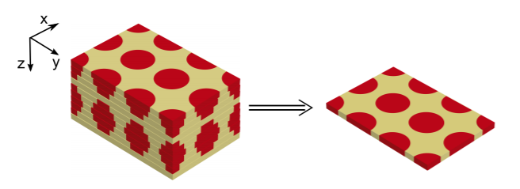
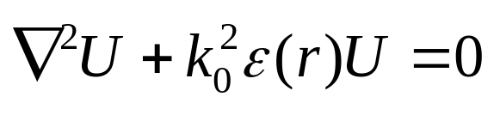
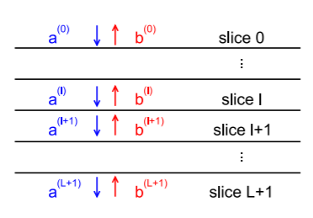
Simulated Result
Scalar Fourier Modal Method
Step 1: Slicing region of interest & Stair-case approximation
Step 2: Eigenmode analysis for each layer
Step 3: Boundary conditions & Scattering Matrix
Step 4: S-matrix method for interconnecting multi-block structures

